Slide 1

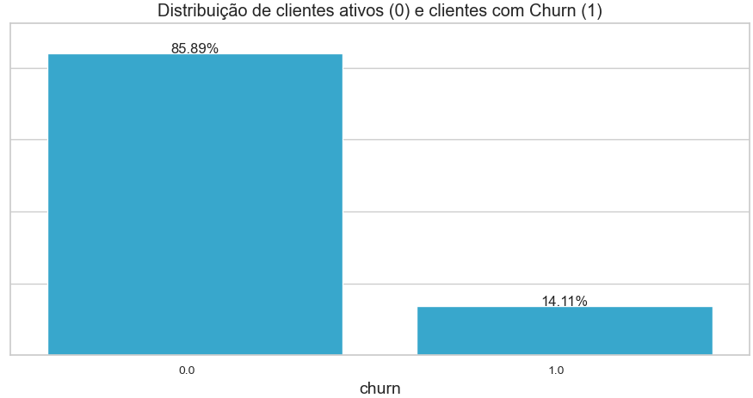
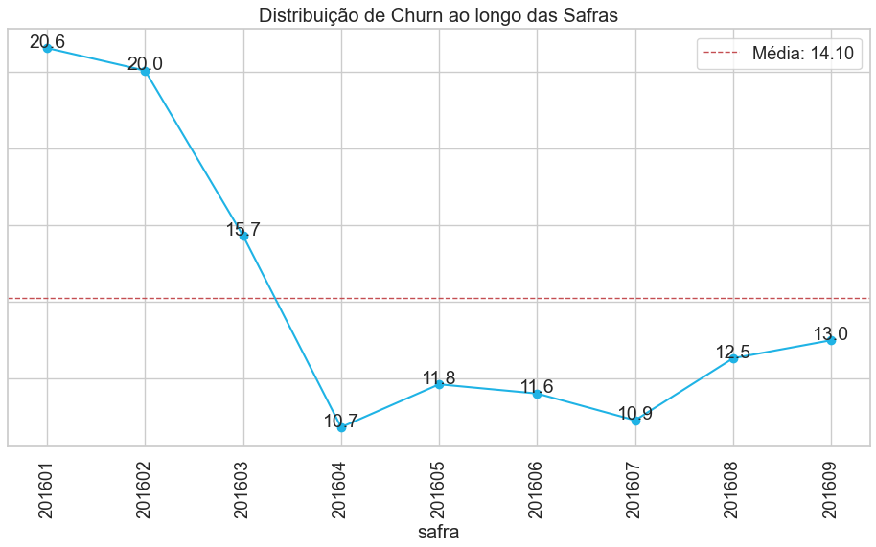
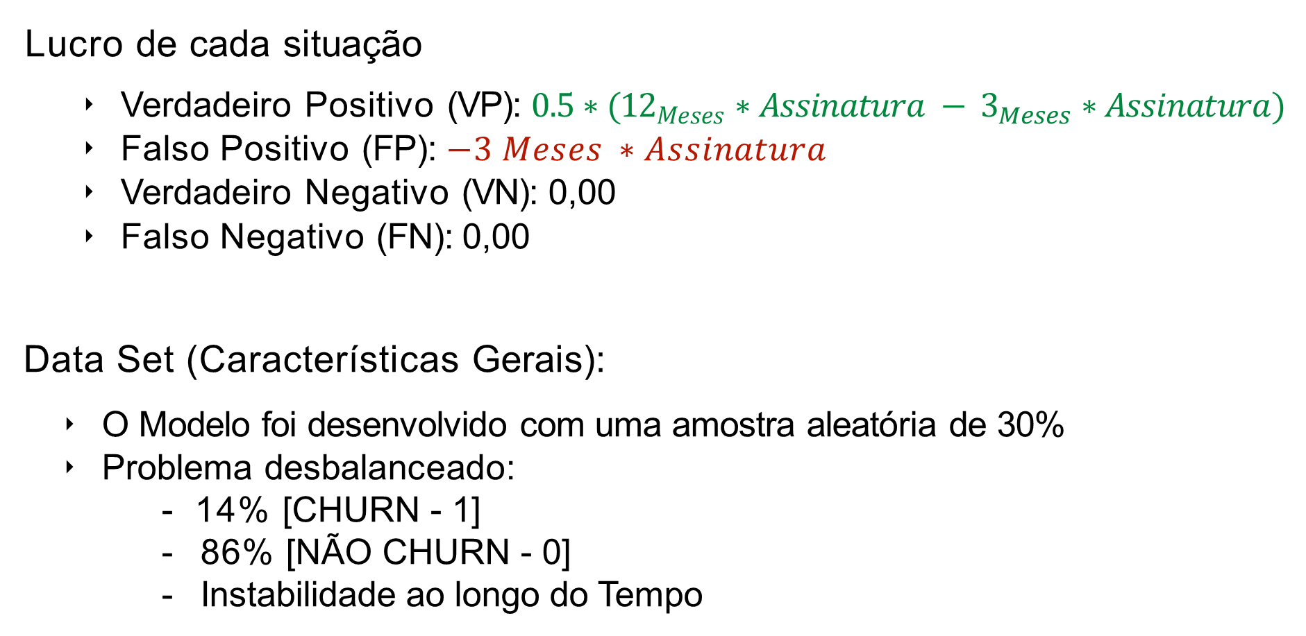
Case: Santander Data Masters
Problema 1: Desenvolver um modelo supervisionado para prever clientes que serão CHURN 3 meses no Futuro e analisar sua performance dado que 50% dos Verdadeiros Positivos continuariam ativos
Problema 2: Desenvolver um modelo não-supervisionado que seja capaz de compreender as características dos clientes
Lucro de cada situação
Verdadeiro Positivo (VP): $0.5∗({12}_{Meses}∗Assinatura − 3_{Meses}∗Assinatura)$
Falso Positivo (FP): $−3 Meses ∗Assinatura$
Verdadeiro Negativo (VN): 0,00
Falso Negativo (FN): 0,00
Data Set (Características Gerais):
O Modelo foi desenvolvido com uma amostra aleatória de 30%
Problema desbalanceado:
- 14% [CHURN - 1]
86% [NÃO CHURN - 0]
Instabilidade ao longo do Tempo

Slide 2
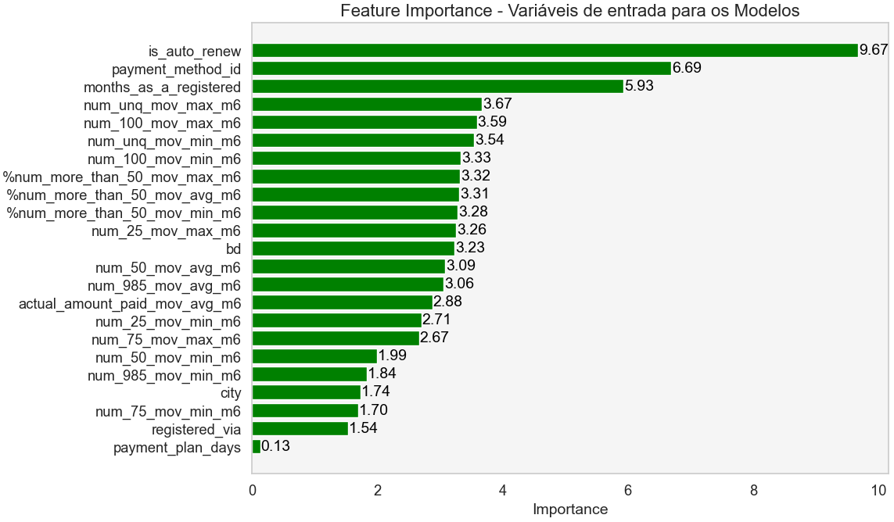
Case: Santander Data Masters
Pré-Processamento
Features
Divisão de Amostra
Feature Engineering
Safra | Tipo
201601 | Desconsiderado
201602
201603 | Treino (80%)/Teste(20%)
201604 | Treino (80%)/Teste(20%)
201605 | Treino (80%)/Teste(20%)
201606 | Treino (80%)/Teste(20%)
201607 | Treino (80%)/Teste(20%)
201608 | Treino (80%)/Teste(20%)
201609 | OOT
201610 | Desconsiderado
201611
201612
*Safras com CHURN atípicos
Months_as_a_registered → Meses desde a data de registro
Num_more_than_50 → Proporção de músicas com ao menos 50% do tempo escutado
Feature_avg_m6, Feature_max_m6, Feature_min_m6 → Média|Máximo|Mínimo da variável nos últimos 6 meses
* Validação com 10% do Treino
Feature Selection
Random Forest Feature Importance → Variáveis com Importância > 0 mantidas
Análise de Correlação de Spearman → Variáveis com Correlação > 0.9 eliminadas, mantendo a com maior Feature Importance
*Safras com CHURN incompleto
Tratamento de Dados
Variáveis Contínuas
Substituição de Nulos ou Outliers extremos (<p1 ou p99 >) pela mediana referente a cidade do cliente
Variáveis Categóricas
Criação de uma categoria nova chamada “Nulo” para categóricas nulas
Substituição da categoria pelo WOE (Weight of Evidence)

Slide 3
Case: Santander Data Masters
Modelagem
Acuracia | Precisao | Recall | F1-Score | AUC | KS | LogLoss | Etapa | Classificador
0.69 | 0.26 | 0.81 | 0.39 | 0.81 | 0.50 | 0.71 | treino | Regressão Logística
0.68 | 0.25 | 0.82 | 0.39 | 0.80 | 0.50 | 0.70 | validacao
0.69 | 0.26 | 0.82 | 0.39 | 0.80 | 0.50 | 0.71 | validacao_cruzada
0.68 | 0.25 | 0.85 | 0.39 | 0.83 | 0.52 | 0.68 | treino | Random Forest
0.70 | 0.26 | 0.81 | 0.40 | 0.81 | 0.51 | 0.67 | validacao
0.65 | 0.24 | 0.84 | 0.37 | 0.81 | 0.51 | 0.70 | validacao_cruzada
0.66 | 0.24 | 0.86 | 0.38 | 0.82 | 0.52 | 0.66 | treino | XGBoost
0.67 | 0.25 | 0.84 | 0.39 | 0.82 | 0.51 | 0.66 | validacao
0.65 | 0.24 | 0.86 | 0.38 | 0.82 | 0.52 | 0.68 | validacao_cruzada
Hiperparâmetros
n_estimators=100
max_depth=6
colsample_bytree=0.9
Subsample = 0.68
learning_rate=0.01
reg_alpha=0.86
reg_lambda=0.71
scale_pos_weight=10

Slide 4
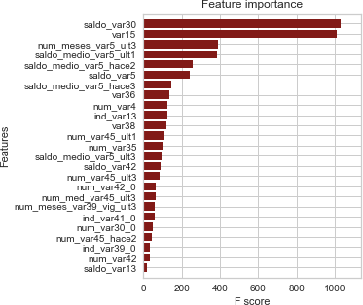
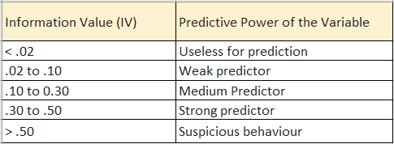
Problema 1 - Classificação Binária
Tratamento dos Dados & Feature Selection
Data set original dividido em 4: Treino (60%), Teste (20%), Validação (20%)
Nulos já estavam tratados
Não há presença de dados do tipo string
Distribuição dos tipos de variáveis:
Constantes: 34
Binárias: 105
Categóricas: 98
Numéricas: 132
➡
➡
➡
➡
Algoritmo: XGBoost
Seleção de hiperparâmetros via otimização bayesiana (Hyperopt) Scale Pos Weight para lidar com o desbalanceamento
Coeficiente de Lasso, Ridge e técnica de Early Stopping para lidar com overfit
Exclusão de variáveis constantes (34)
Exclusão de variáveis numéricas com baixa variância (4)
Exclusão de variáveis binárias por teste do Qui Quadrado (62)
Seleção utilizando Information Value (IV) via
OptBinning
Hiperparâmetros
n_estimators=62
max_depth=4
min_child_weight=68.520
learning_rate=0.049
reg_gamma=353
reg_alpha=0.181
scale_pos_weight=21.861
Quantidade de variáveis finais para modelagem:
36

Slide 5
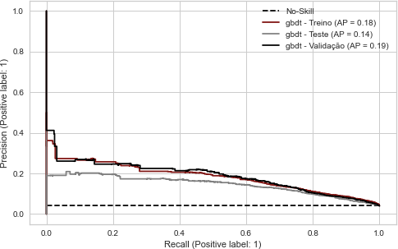
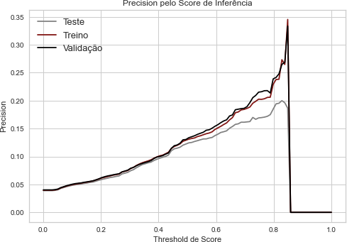
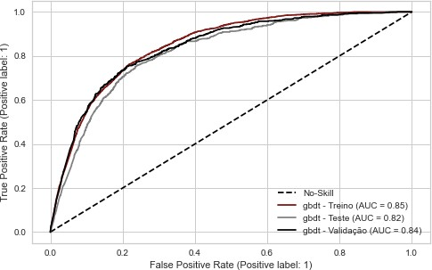
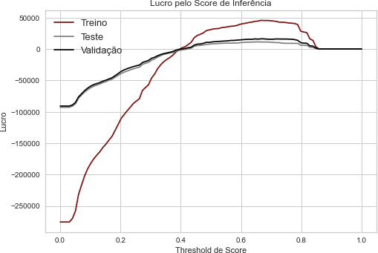
Problema 1 - Resultados
Curva Precision-Recall + Average Precision (AP)
Precision pelo Threshold de Score
KS
Treino: 54.4%
Teste: 51.7%
Validação: 54.1%
Threshold que maximiza o lucro (base de treino) : 0.666…
Resultados de Negócios
Data Set | Maior Lucro Possível (R$) | Lucro obtido (C/ Class.) (R$) | % lucro total possível | Lucro por cliente (R$)
Treino | 162.540,00 | 45.550,00 | 28% | 7,8
Teste | 53.190,00 | 11.060,00 | 21% | 5,7
Validação | 54.990,00 | 16.130,00 | 46% | 8,4
Curva ROC + AUC
Lucro pelo Threshold de Score

Slide 6
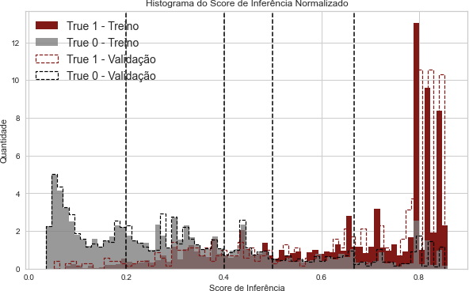
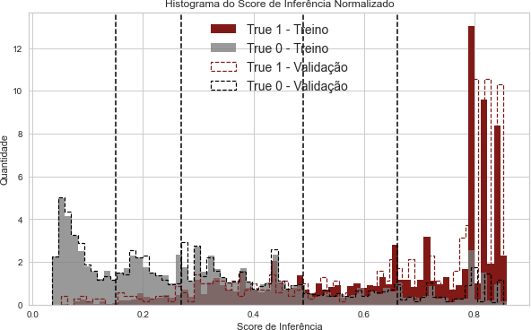
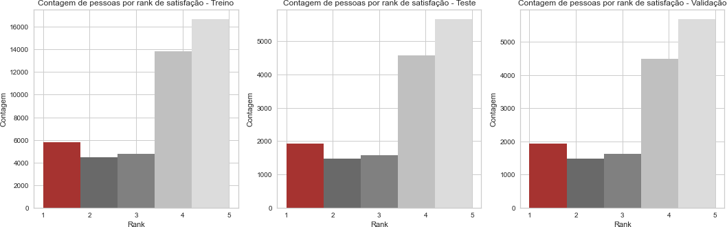
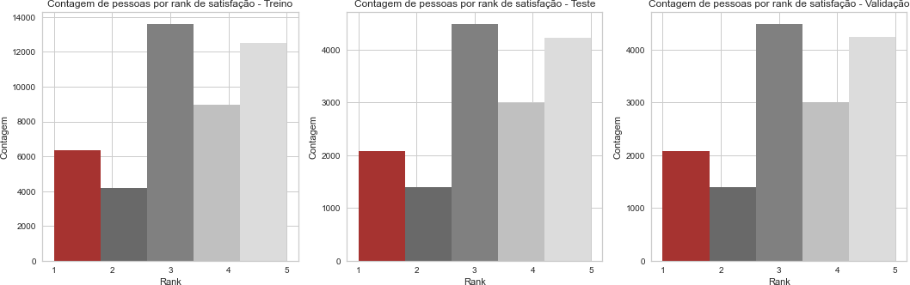
Problema 2 - Faixas de Rank
Via threshold que maximiza o lucro
Via OptBinning
Bin | Count | Event | WoE | IV
(-inf, | 12453 | 17 | 3.40648 | 0.9349
[0.15, | 9578 | 78 | 1.61368 | 0.2802
[0.27, | 12944 | 348 | 0.40027 | 0.0379
[0.49, | 4711 | 312 | -0.5425 | 0.0392
[0.66, inf) | 5926 | 1051 | -1.6542 | 0.7786
Special | 0 | 0 | 0.0 | 0.0000
Missing | 0 | 0 | 0.0 | 0.0000
Total | 45612 | 1806 | 2.0710
Distribuição do público por rank
Distribuição do público por rank
Lucro por Faixa de Score
Lucro por Faixa de Score
Faixa | Treino | Teste | Validação
0.00 - 0.20 | -162.760 | -53.370 | -54.390
0.20 - 0.40 | -113.410 | -37.650 | -36.500
0.40 - 0.50 | -30.280 | -9.750 | -10.970
0.50 - 0.67 | -14.620 | -3.230 | -5.210
0.67 - 1.00 | 45.550 | 11.060 | 16.130
Faixa | Treino | Teste | Validação
0.00 - 0.15 | -123.260 | -40.830 | -40.990
0.15 - 0.27 | -82.640 | -26.260 | -27.170
0.27 - 0.49 | -99.260 | -33.540 | -33.270
0.49 - 0.66 | -14.670 | -3.670 | -5.190
0.66 - 1.00 | 44.310 | 11.360 | 15.680

Slide 7
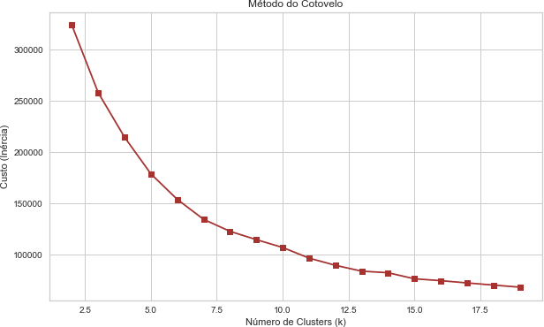
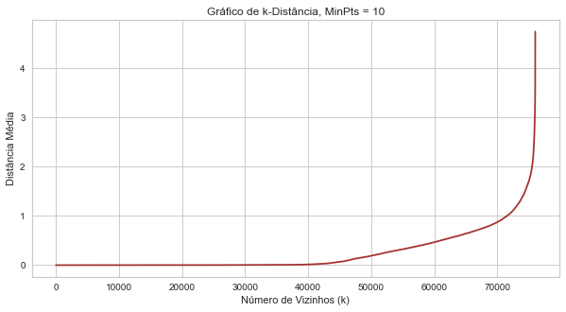
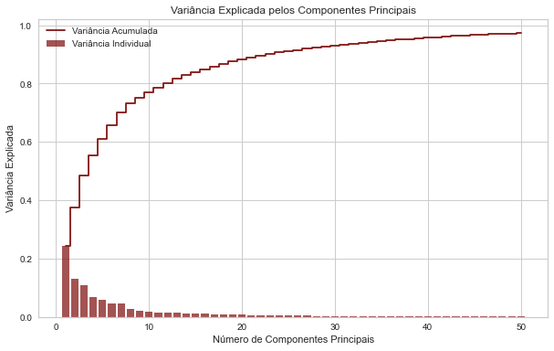
Problema 3 - Agrupamentos Naturais
Tratamento dos Dados & Feature Selection
K-Means
Seleção do número do ilustres por
Coeficiente de silhueta
Método do Cotovelo
Exclusão de variáveis constantes (34)
Exclusão de variáveis numéricas com baixa variância (30)
Tratamento de outliers (flipagem dos dados)
Normalização dos dados com MinMaxScaler()
Aplicação de PCA para reduzir a dimensionalidade do problema
Apenas para o primeiro método houve um agrupamento natural, com um lucro bruto de R$ 118.800,00 e por cliente de R$ 90,00
DBScan
Métodos para selecionar os melhores valores do epsilon (raio dos pontos núcleos) e o mínimo de pontos por núcleo (MinPts):
Gráficos de K-Distâncias
Implementação de um ‘GridSearch' que olha pro coeficiente de silhueta
Agrupamentos Naturais e seus respectivos lucros por clientes:
Grupo | Lucro bruto | Lucro por cliente
Grupo -1 | 17.690,00 | 5,68
Grupo 6 | 170,00 | 0,04
Grupo 18 | 3.960,00 | 90,00
Clusterização + Classificação
K-Means
DBScan
Componentes Principais:
13
Grupo | Lucro bruto | Lucro por cliente
Grupo 1 | 93.420,00 | 90,00
Grupo 12 | 14.830,00 | 6,29
Grupo 5 | 1890,00 | 17,00
Grupo | Lucro bruto | Lucro por cliente
Grupo 0 | 46.650,00 | 8,35
Grupo 6 | 14.950,00 | 6,38
Grupo 2 | 1.330,00 | 1,45

